Slide 1

Государственное казенное дошкольное образовательное учреждение "Детский сад № 125 "Аленький цветочек" комбинированного вида городского округа Мариуполь" Донецкой Народной Республики
Обобщение педагогического опыта воспитателя ДОУ по теме:
«Педагогические технологии
в работе с дошкольниками с ОВЗ по развитию речи»
Воспитатель:
Волошина Анна Вячеславовна

Slide 2
Актуальность
С каждым годом растет число детей имеющих отклонения в развитии речи. А речь - один из наиболее мощных факторов и стимулов развития ребенка в целом. Это обусловлено исключительной ролью речи в жизни человека. Без речевого окружения ребенок никогда не заговорит. Но и этого недостаточно для возникновения у него речи. Важно, чтобы у него самого появилась потребность к пользованию речью, как основным способом общения со сверстниками, близкими.
К сожалению, живое общение детям в последнее время заменяет телевидение, компьютер, Интернет, что обедняет речь ребенка. Эта проблема в настоящее время является актуальной. Ребенок с хорошо развитой речью легко вступает в общение с окружающими: он может понятно выразить свои мысли и желания, задать вопросы, договориться со сверстниками о совместной игре. И наоборот, неясная речь ребенка весьма затрудняет его взаимоотношения с людьми и нередко накладывает тяжелый отпечаток на его характер.
Но речь ребенка не является врожденной функцией. Она развивается постепенно, вместе с его ростом и развитием. Речь необходимо формировать и развивать в комплексе с общим развитием ребенка.

Slide 3
Цель: речевое развитие детей с помощью дидактической игры.
Задачи:
- Развивать связную речь, обогащать и активизировать словарный запас, формировать грамматический строй.
- Применять дидактические игры в непосредственно-образовательной и свободной деятельности детей для развития связной речи.
Решить эти задачи помогают дидактические игры, которые
являются не только игровым методом обучения детей дошкольного возраста, но и самостоятельной игровой деятельностью, а также
средством всестороннего развития ребенка.

Slide 4
В своей работе я использовала
дидактические игры разных видах деятельности:
в приобщении детей к художественной литературе;
обучении правильному произношению;
в беседах;
в наблюдениях;
в подвижных играх;
в театрализованной деятельности;
в играх на развитие мелкой моторики;
в режимных моментах;
в минутках по безопасности.

Slide 5
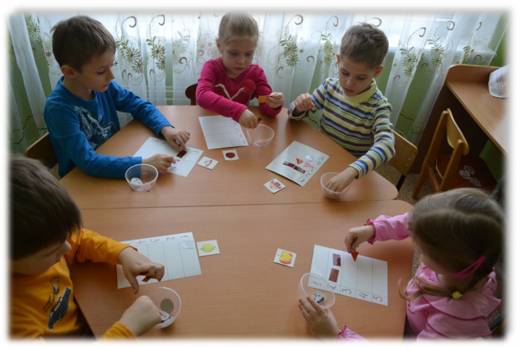
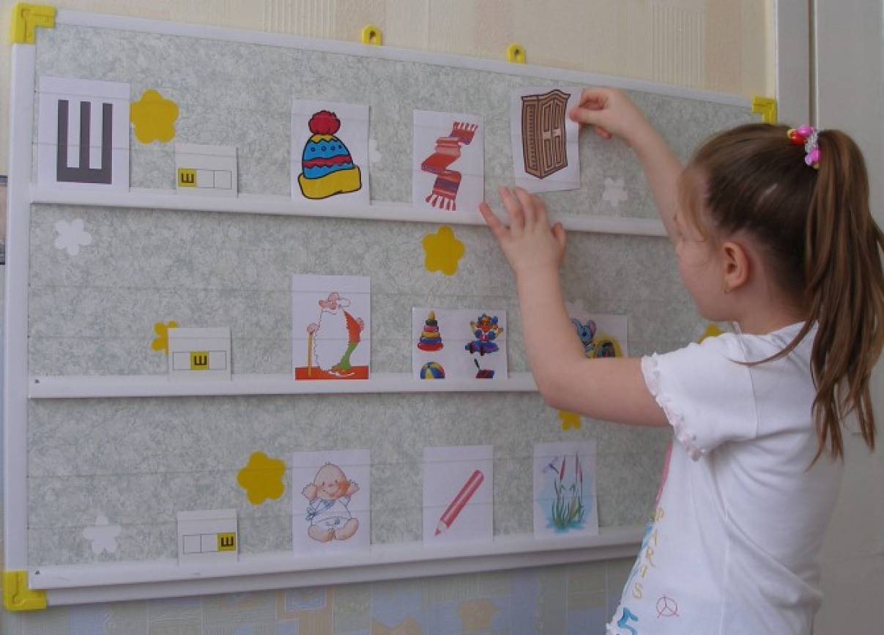
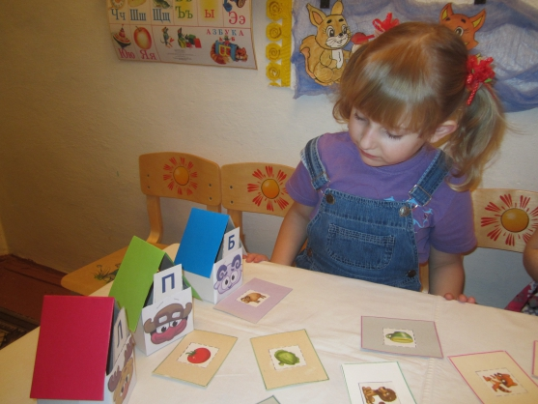
Методы и приемы используемые на занятиях по развитию речи

Slide 6
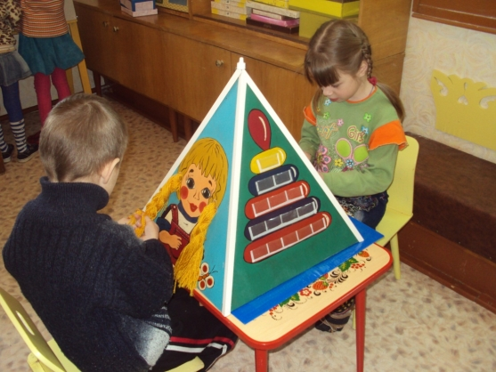
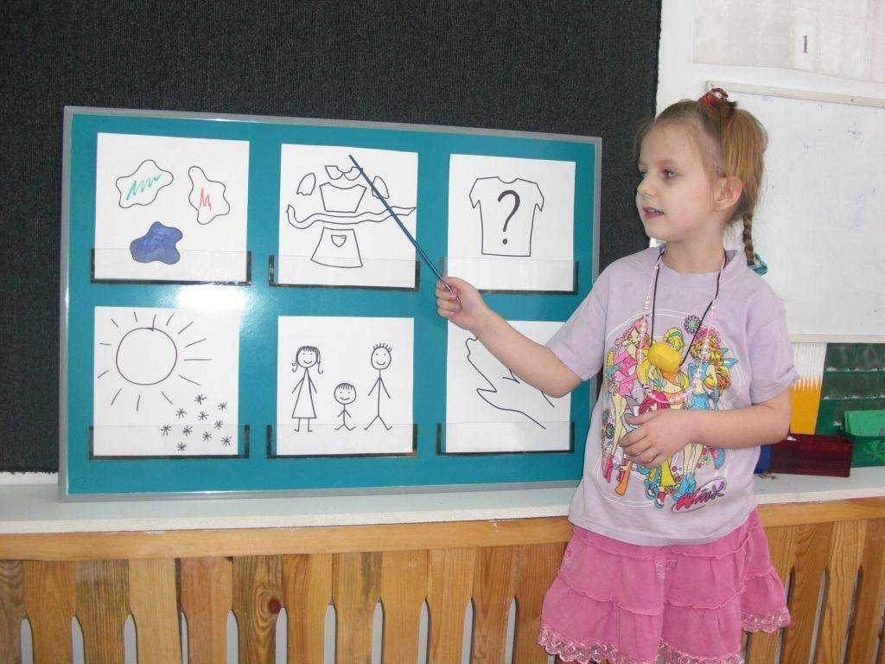
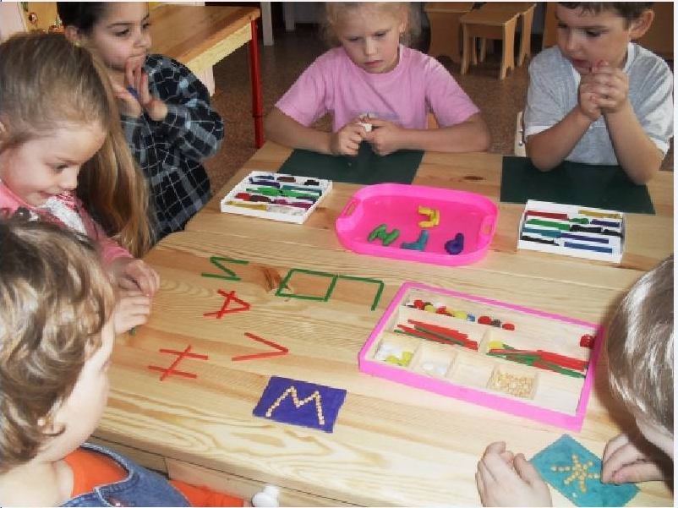
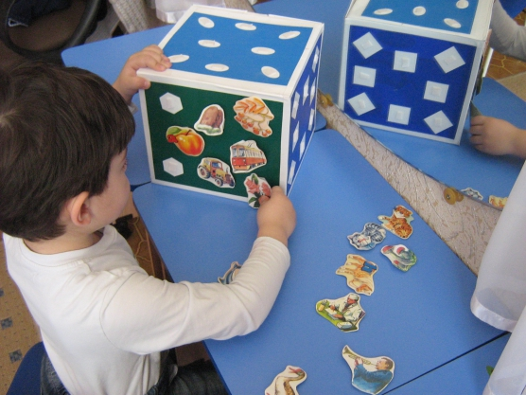
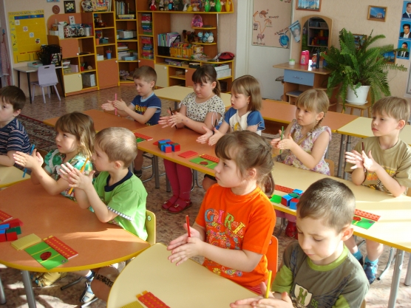

Slide 7
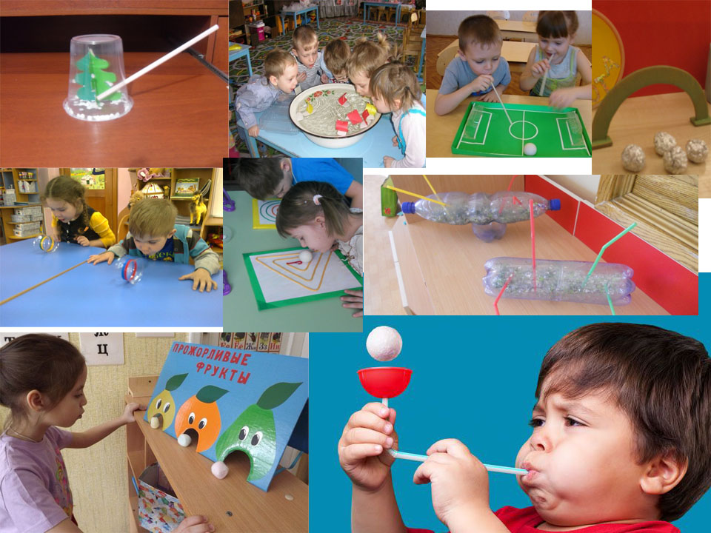
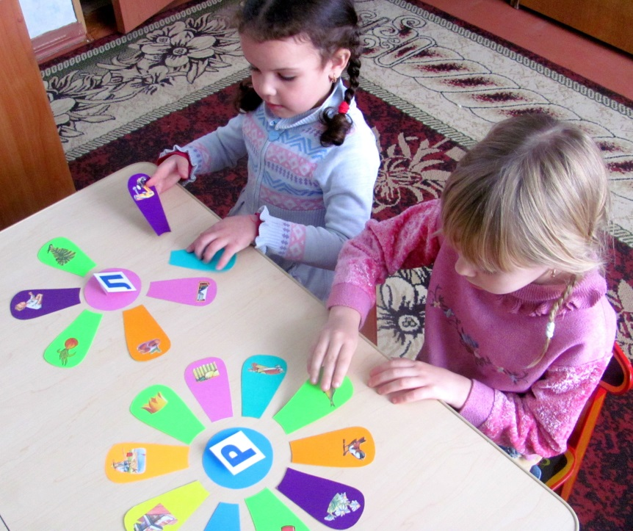

Slide 8
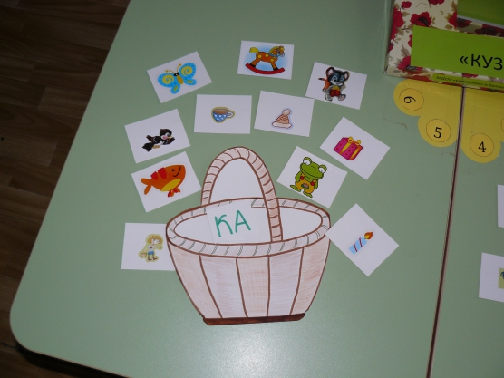
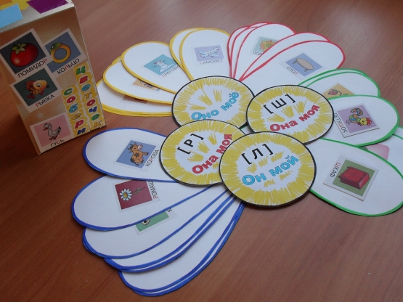
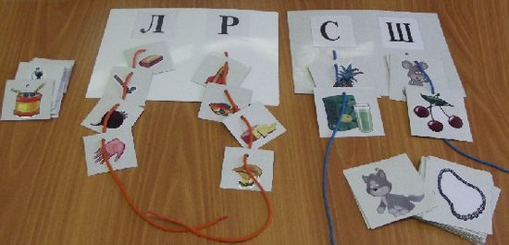
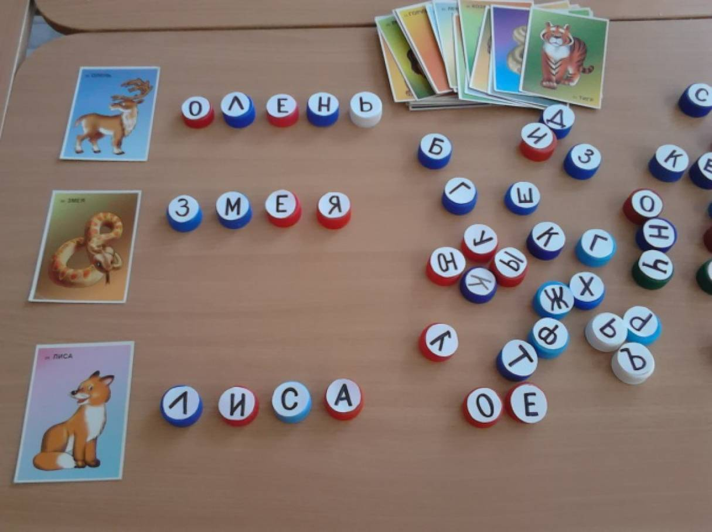
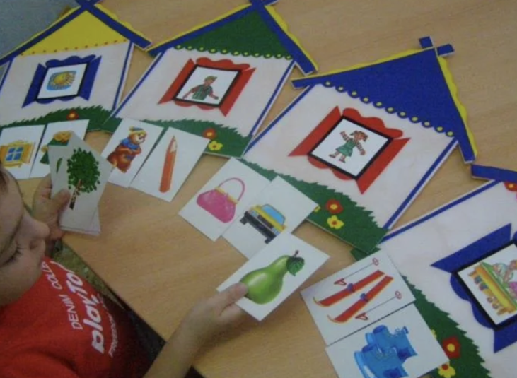
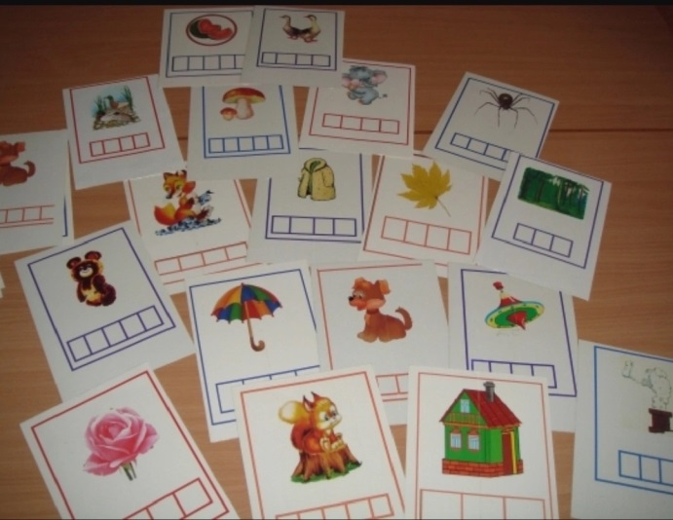
Авторские дидактические игры

Slide 9
Результативность
Создание оптимальных условий применения дидактических игр, для развития связной речи позволяет находить новые пути и методы, что в свою очередь создает базу для качественного обучения детей с ОВЗ.
Анализ результатов работы показал, что включение различных видов дидактических игр и игровых ситуаций способствует успешному развитию речи у дошкольников с ОВЗ.
Использование предложенной мною серии игр и упражнений в работе показало эффективные результаты по формированию лексико-грамматического строя речи у детей, развития фонематического восприятия, связной речи.
При создании постоянно игровых ситуаций обеспечивалась возможность удержания в течение длительного времени максимальной работоспособности детей, а также более легкое и быстрое усвоение программного материала.
В результате моей работы по данной теме у детей:
1. Повысился уровень речевой деятельности детей.
2. Обогатился и расширился словарный запас детей.
3. Сформировалась способность сравнивать и объединять предметы по признакам.
4. Начала совершенствоваться звуковая культура речи детей.
5. Многие дети стали отвечать краткими и развернутыми предложениями.
6. В своей речи дети стали использовать простые формы монологической и диалогической речи.
7. У родителей проявился повышенный интерес к речи детей.
8. Дети принимали активное участие в конкурсах.

Slide 10
Заключение
На основании собственного опыта использования дидактических игр в процессе речевого развития, можно сделать вывод о том, что использование дидактических игр создает условия для формирования связной речи, включения дошкольников в игровую деятельность и речевую активность.
Таким образом, использование дидактических игр в работе, способствуют развитию речевой активности детей. Необходимо помнить, что развитие речи дошкольников в ходе игровой деятельности — попытка учить детей светло, радостно, без принуждения.
Важно, чтобы эти две цели дополняли друг друга и обеспечивали усвоение программного материала.
Игра помогает сделать любой учебный материал увлекательным, вызывает у детей глубокое удовлетворение, стимулирует работоспособность, облегчает процесс усвоения знаний.
В связи с этим в детском саду должны быть созданы все условия для разнообразных игр, обеспечивающих всестороннее развитие каждого ребенка.

